Slide 1
Уровень основного обмена, способы определения ОО, коэффициенты определения энергетической потребности
Федеральное государственное бюджетное учреждение высшего образования Башкирский государственный
медицинский университет Министерства здравоохранения РФ
БГМУ кафедра педиатрии институт последипломного образования профессор Дружинина Н.А.

Slide 2
Основной обмен, условия определения основного обмена, факторы, влияющие на его величину. Основной обмен- связаны с Основной обмен- энергозатраты связаны с поддержанием минимально необходимого для жизни клеток уровня окислительных процессов и с деятельностью постоянно работающих органов и систем — дыхательной мускулатуры, сердца, почек, печени. Некоторая часть энергозатрат в условиях основного обмена связана с поддержанием мышечного тонуса. Освобождение в ходе всех этих процессов тепловой энергии обеспечивает ту теплопродукцию, которая необходима для поддержания температуры тела на постоянном уровне, как правило, превышающем температуру внешней среды . .
Основной обмен, условия определения основного обмена, факторы, влияющие на его величину

Slide 3
Условия определения основного обмена: обследуемый должен находиться
1) в состоянии мышечного покоя (положение лежа с расслабленной мускулатурой), не подвергаясь раздражениям, вызывающим эмоциональное напряжение;
2) натощак, т. е. через 12— 16 ч после приема пищи;
3) при внешней температуре «комфорта» (18—20 °С), не вызывающей ощущения холода или жары.
Основной обмен определяют в состоянии бодрствования. Во время сна уровень окислительных процессов и, следовательно, энергетических затрат организма на 8—10 % ниже, чем в состоянии покоя при бодрствовании.
Методы определения основного обмена:
Прямая, непрямая калориметрия;
По уравнениям с учетом пола, возраста, роста, массы тела с помощью специальных таблиц.
Нормальные величины основного обмена человека. Величину основного обмена обычно выражают количеством тепла в килоджоулях (килокалориях) на 1 кг массы тела или на 1 м2 поверхности тела за 1 ч или за одни сутки.

Slide 4
Методы определения основного обмена
Расчет основного обмена по таблицам. Специальные таблицы дают возможность по росту, возрасту и массе тела определить средний уровень основного обмена человека. При сопоставлении этих величин с результатами, полученными при исследовании рабочего обмена с помощью приборов, можно вычислить разницу, эквивалентную затратам энергии для выполнения работы.
Вычисление основного обмена по гемодинамическим показателям (формула Рида).Расчет основан на взаимосвязи между артериальным давлением, частотой пульса и теплопродукцией организма. Формула дает возможность вычислить процент отклонения величины основного обмена от нормы. Допустимым считается отклонение ±10 %.
ПО = 0,75 • (ЧСС + ПД • 0,74) - 72, где ПО — процент отклонений; ЧСС — частота сердечных сокращений(пульс); ПД — пульсовое давление.
Для определения соответствия основного обмена нормативным данным по гемодинамическим показателям существуют специальные номограммы.
Расход энергии в состоянии покоя различными тканями организма неодинаков. Более активно расходуют энергию внутренние органы, менее активно — мышечная ткань. Интенсивность основного обмена в жировой ткани в 3 раза ниже, чем в остальной клеточной массе организма. Люди с низкой массой тела производят больше тепла на 1 кг массы тела, чем с высокой. Если рассчитать энегoвыделение на 1 м2 поверхности тела, то эта разница почти исчезает. Согласно еще одному правилу Рубнера, основной обмен приблизительно пропорционален поверхности тела для разных видов животных и человека.
Отмечены сезонные колебания величины основного обмена — повышение его весной и снижение зимой. На величину основного обмена влияют предшествующая мышечная работа, состояние желез внутренней секреции.

Slide 5
Факторы, определяющие величину основного обмен
Основной обмен зависит от возраста, роста, массы тела, пола человека.
Самый интенсивный основной обмен в расчете на 1 кг массы тела отмечается у детей
(у новорожденных — 53 ккал/кг в сутки, у детей первого года жизни — 42 ккал/кг).
Средние величины основного обмена у взрослых здоровых мужчин составляют 1300—1600 ккал/сут; у женщин эти величины на 10 % ниже. Это связано с тем, что у женщин меньше масса и поверхность тела.
Закон поверхности тела Рубнера.
Зависимость интенсивности основного обмена от площади поверхности тела была показана немецким физиологом Рубнером для различных животных. Согласно этому правилу, интенсивность основного обмена тесно связана с размерами поверхности тела: у теплокровных организмов, имеющих разные размеры тела, с 1 м2 поверхности рассеивается одинаковое количество тепла.

Slide 6
Общий расход энергии человеком зависит от состояния организма и мышечной деятельности.
Мышечная работа сопряжена со значительными затратами энергии (рабочий обмен энергии), с одной стороны, и увеличением теплопродукции — с другой. У спокойно лежащего человека теплопродукция составляет 35 ккал/(гм2). Если исследуемый принимает сидячее положение,— на 42 %; в положении стоя — на 70 %, а при спокойной неторопливой ходьбе теплопродукция увеличивается на 180 %. При мышечных нагрузках средней интенсивности КПД работы мышц составляет около 24 %. Из всего количества энергии, расходуемой работающими мышцами, 43 % затрачивается на активацию сокращения, и вся эта энергия переходит в тепло. Только 57 % из общего количества энергии идет на рабочее сокращение.
Разность между энергозатратами при физической нагрузке и энергозатратами основного обмена составляет рабочую прибавку, которая тем больше, чем интенсивнее работа. Рабочая прибавка — это вся остальная энергия, которую тратит организм в течение суток на физическую и умственную активность.
Сумма основного обмена и рабочей прибавки составляет валовый обмен. Сумма валового обмена и специфического динамического действия пищи называется общим обменом.
Предельно допустимая по тяжести работа для данного человека, постоянно выполняемая им в течение длительного времени, не должна превышать по энергозатратам уровень основного обмена более чем в 3 раза. При кратковременных нагрузках энергия выделяется за счет окисления углеводов

Slide 7
Коэффициент физической активности
КФА-отношение общих энерготрат на все виды жизнедеятельности к величине основного обмена, т.е. расходу энергии в состоянии покоя). Величины коэффициента физической активности одинаковы для мужчин и женщин, но в связи с меньшей величиной массы тела у женщин и соответственно основного обмена энерготраты мужчин и женщин в группах с одним и тем же коэффициентом физической активности различны
Группа I — работники преимущественно умственного труда: научные работники, студенты гуманитарных специальностей. Очень легкая физическая активность; коэффициент физической активности 1,4; расход энергии 1800—2450 ккал/сут.
Группа II— работники, занятые легким физическим трудом: водители трамваев, троллейбусов, работники сферы обслуживания, медицинские сестры, санитарки. Легкая физическая активность; коэффициент физической активности 1,6; расход энергии 2100— 2800 ккал/сут.
Группа III— работники средней тяжести труда: слесари, настройщики, водители автобусов, врачи-хирурги. Средняя физическая активность; коэффициент физической активности 1,9; расход энергии 2500—3300 ккал/сут.
Группа IV— работники тяжелого физического труда: строительные рабочие, металлурги. Высокая физическая активность; коэффициент физической активности 2,2; расход энергии 2850— 3850 ккал/сут.
Группа V— работники особо тяжелого труда, только мужчины: механизаторы, сельскохозяйственные рабочие в посевной и уборочный периоды, горнорабочие, вальщики леса, бетонщики, каменщики, землекопы, грузчики немеханизированного труда, оленеводы и др. Очень высокая физическая активность; коэффициент физической активности 2,5; расход энергии 3750—4200 ккал/сут.
Для каждой группы труда определены средние величины сбалансированной потребности здорового человека в энергии и пищевых веществах, которые несколько различаются для мужчин и женщин.

Slide 8
Базовый обмен веществ. Величина определяется комбинацией генетических (внутренних) и внешних факторов.
Возраст: С Возрастом базовый обмен замедляется. Начиная с 20-летнего возраста, каждые десять лет этот показатель снижается в приблизительно на 2%.
Пол человека: Интенсивность основного обмена у мужчин в среднем составляет 1 ккал/кг/ч, то есть за сутки на основной обмен расходуется 1700 ккал для мужчины весом 70 кг. Для женщин эта величина на 10 % меньше. У мужчин больше мышечной массы и меньше жира в организме. Это значит, что у них больше величина основного обмена.
Масса тела: Чем больше вес, тем больше ВОО.
Соотношение роста и веса (Площадь поверхности тела): Чем больше общая площадь поверхности тела, тем выше у базовый обмен веществ. Энергетические затраты теплокровного организма (Закон поверхности Рубнера) пропорциональны площади поверхности тела (у теплокровных организмов, имеющих разные размеры тела, с 1 м2 поверхности рассеивается одинаковое количество тепла).
Структура тела: Интенсивность базового обмена в различных органах и тканях неодинакова. По мере уменьшения энергозатрат в покое их можно расположить в таком порядке: внутренние органы—мышцы—жировая ткань. Мышечная масса более активна, чем жировая и на свое обслуживание требует больше энергии.
Генетика. Диета. Температура тела. Внешняя температура. Упражнения. Гормоны. …

Slide 9
Приблизительный расход энергий в органах и тканях. Величина основного обмена (ВОО) или Базовый обмен веществ(БОВ).
Печень потребляет 27% энергии основного обмена;
Мозг — 19%;
Мышцы — 18%;
Почки — 10%;
Сердце — 7%;
Остальные органы и ткани — 19%.

Slide 10
Уровень физической активности | Суточный расход энергии
Минимальные нагрузки (сидячая работа) | БОВ * 1.2
Необременительные тренировки 3 раза в неделю | БОВ * 1.375
Тренировки 5 раз в неделю (работа средней тяжести) | БОВ * 1.4625
Интенсивные тренировки 5 раз в неделю | БОВ * 1.550
Ежедневные тренировки | БОВ * 1.6375
Ежедневные интенсивные тренировки или занятия 2 раза в день | БОВ * 1.725
Тяжелая физическая работа или интенсивные тренировки 2 раза в день | БОВ * 1.9

Slide 11
Формула Харриса-Бенедикта:
Для мужчин:66.5 + (13.75 X вес в кг) + (5.003 X рост в см.)- (6.775 X возраст)
Для женщин:655.1 + (9.563 X вес в кг) + (1.85 X рост в см) – (4.676 X возраст)
Формула Маффина-Джеора:
Для мужчин:10 x вес (кг) + 6.25 x рост (см) – 5 x возраст + 5
Для женщин:10 x вес (кг) + 6.25 x рост (см) – 5 x возраст – 161

Slide 24
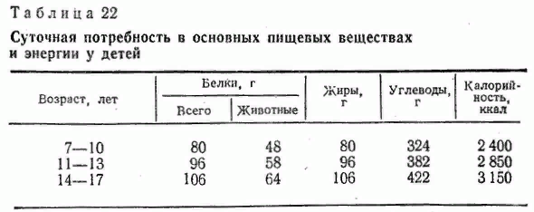

Slide 28
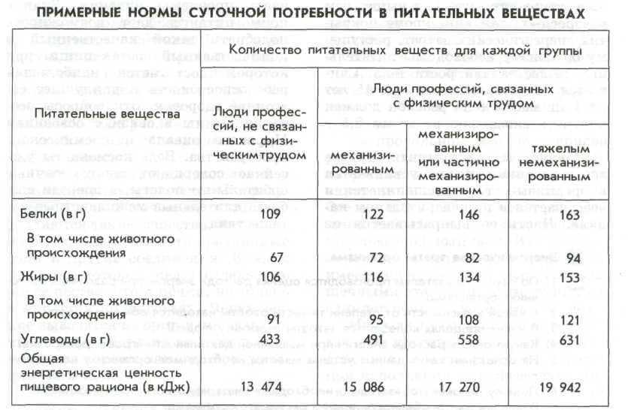

Slide 30
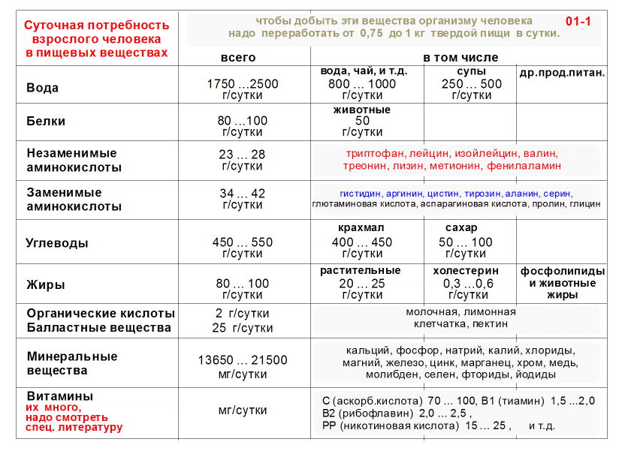

Slide 37
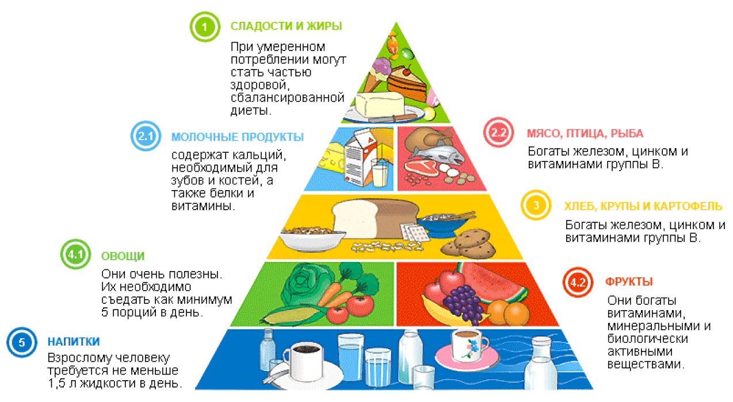

Slide 41
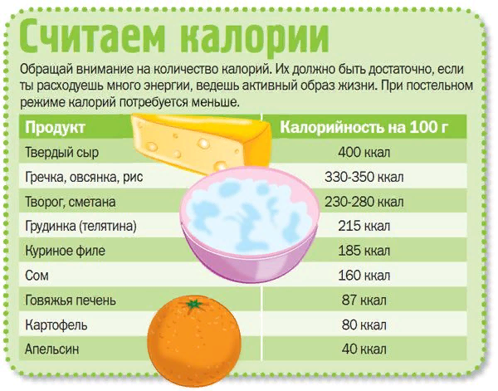

Slide 42
